Slide 1
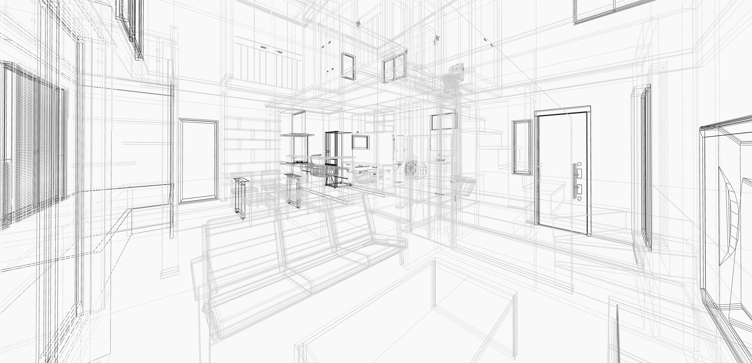
β版ver.2
解説マニュアル
SUMAI no ECO CHECK
年間太陽光発電量
目標UA値
0.46
目標C値
0.5
有
全熱交換機

Slide 2

はじめに・目次
はじめに
計画されているお住まいの温熱環境計画や太陽光発電システムから、消費電力や発電量を把握できる計算シート「住まいのエコチェック」を開発いたしました！！
家づくりは、UA値やC値、日射遮蔽や外壁色の検討などの温熱環境の検討について、様々な条件を多角的に検討する必要があり、全ての条件を完璧に成立させるためには相当勉強する必要がありますし、計画内容によってどのような効果があるのか、実際に住むまでわからない部分も多いかと思います。
そこで、「住まいのエコチェック」では、温熱環境に関する計画内容や太陽光発電システムの内容が、消費電力や太陽光発電量に与える影響をあらかじめ試算できる仕組みをつくることで、皆様の家づくりの検討の一助とできればと思い、様々な工夫を行っています。
是非家づくりの参考にご活用ください。
目次
利用の注意点
消費エネルギー計算
入力項目の解説
太陽光発電量計算
入力項目の解説
参考文献等
ⒸLIVING journal/家づくりの手帳 . All Rights Reserved

Slide 3
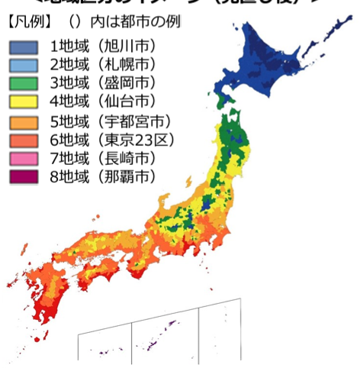
利用の注意点
仕組みの解説
日本全国の地域区分に対応
「住まいのエコチェック」は、日本全国の地域区分に対応しております。
それぞれの地域ごとに、代表する都市を選定し、気象庁データと国立研究開発法人新エネルギー・産業技術総合開発機構の公開データから、地域毎に代表地点の年間気象データ（気温、風速など）と日射量を取得して計算を行っております。
気象・日射データ 採用都市
１地域 北海道雄武町
２地域 北海道札幌市
３地域 青森県青森市
４地域 山形県山形市
５地域 福岡県福岡市
６地域 東京都都心
７地域 鹿児島県鹿児島市
８地域 沖縄県那覇市
SUMAI no ECO CHECK
出典：国道交通省HP
ⒸLIVING journal/家づくりの手帳 . All Rights Reserved

Slide 4
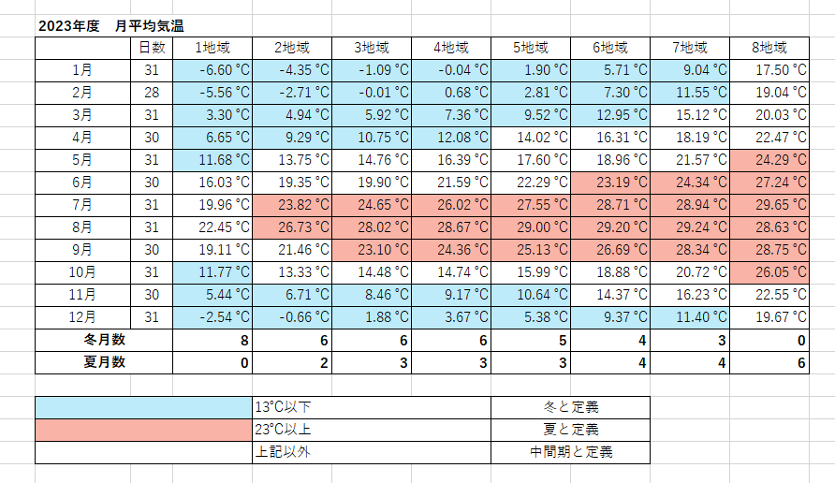
利用の注意点
仕組みの解説
地域毎のきめ細かな計算
地域毎の平均気温からそれぞれ夏と冬、中間期を定義し、それに基づいて地域毎の消費電力・太陽光発電量計算を行います。
SUMAI no ECO CHECK
ⒸLIVING journal/家づくりの手帳 . All Rights Reserved

Slide 5
利用の注意点
仕組みの解説
様々な数値を複合的に考慮
UA値
家の断熱性能で、外壁等の断熱材や窓性能によって決まる値で小さいほど良い。
家の熱損失量へ与える影響が最も大きい。
換気
２４時間換気の方法。
吸気と排気で熱交換を行う換気方式を選択すると、熱損失量を抑えられる。
家の温熱環境には様々な要素が複合的に絡み合っています。主だった項目は、UA値、換気、C値、日射、外壁面の温度変化となっております。 「住まいのエコチェック」では、これらの要素すべてを複合的に考慮して試算することで、実物に近い値に近づける工夫を凝らしています。
C値
家の気密性能で、気密方法や施工精度によって決まる値で小さいほど良い。
日射
冬の日射を適切に取り込むことで、消費電力を抑えられる。
夏は日射遮蔽を意識することで、夏場の日射による温度上昇を抑えられる。
外壁
外壁面をどの色味にするかで、日射の影響によって外壁面の温度が変化する。
SUMAI no ECO CHECK
ⒸLIVING journal/家づくりの手帳 . All Rights Reserved

Slide 6
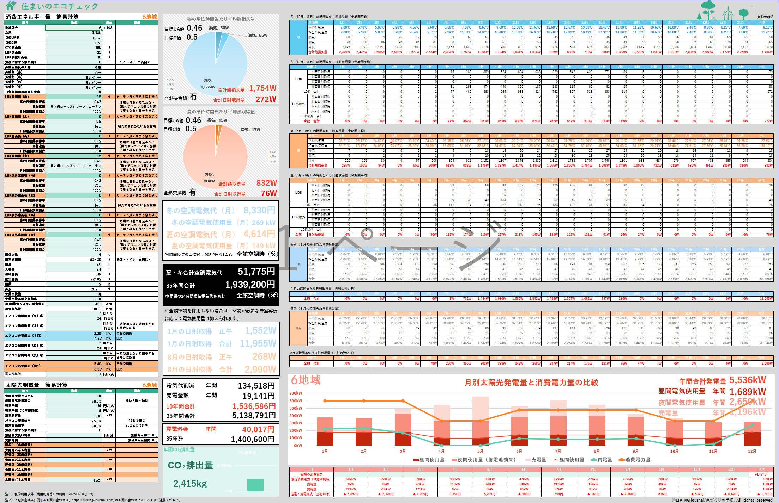
利用の注意点
仕組みの解説
緑の欄に入力するだけ
「住まいのエコチェック」の左側の緑色のセル欄に該当する数値を入力するだけで、結果が自動計算で出力される仕組みです。
SUMAI no ECO CHECK
ⒸLIVING journal/家づくりの手帳 . All Rights Reserved

Slide 7
利用の注意点
利用規約
私的利用は無償
〇利用できる範囲
私的利用：無償
私的利用以外（商用利用等）の利用：2025/3/31まで可（無償）
〇利用方法
利用できる範囲内で自由にお使いいただけます。
〇お願い
当面はβ版として運用する性質上、様々な方の検証結果や、利用シーンを把握したいと考えております。そのため、可能な範囲で結構ですので、検証結果をご提供いただいたり、SNS等で発信いただいたりいただけますと大変嬉しく思います。
また、商用利用等でご利用される方におかれましては、利用シーンや利用した際のお客様の反応など、参考までに情報提供いただけますと大変嬉しく思います。
私的利用は無償で、私的利用以外でも、期限内であれば無償使用できます。
基本ご自由にお使いいただいて大丈夫ですが、今後のプロダクト開発に役立てるため、検証結果や利用シーン等をどのような形でも結構ですので、発信いただいたり情報提供いただけますと大変嬉しいです。
SUMAI no ECO CHECK
ⒸLIVING journal/家づくりの手帳 . All Rights Reserved

Slide 8
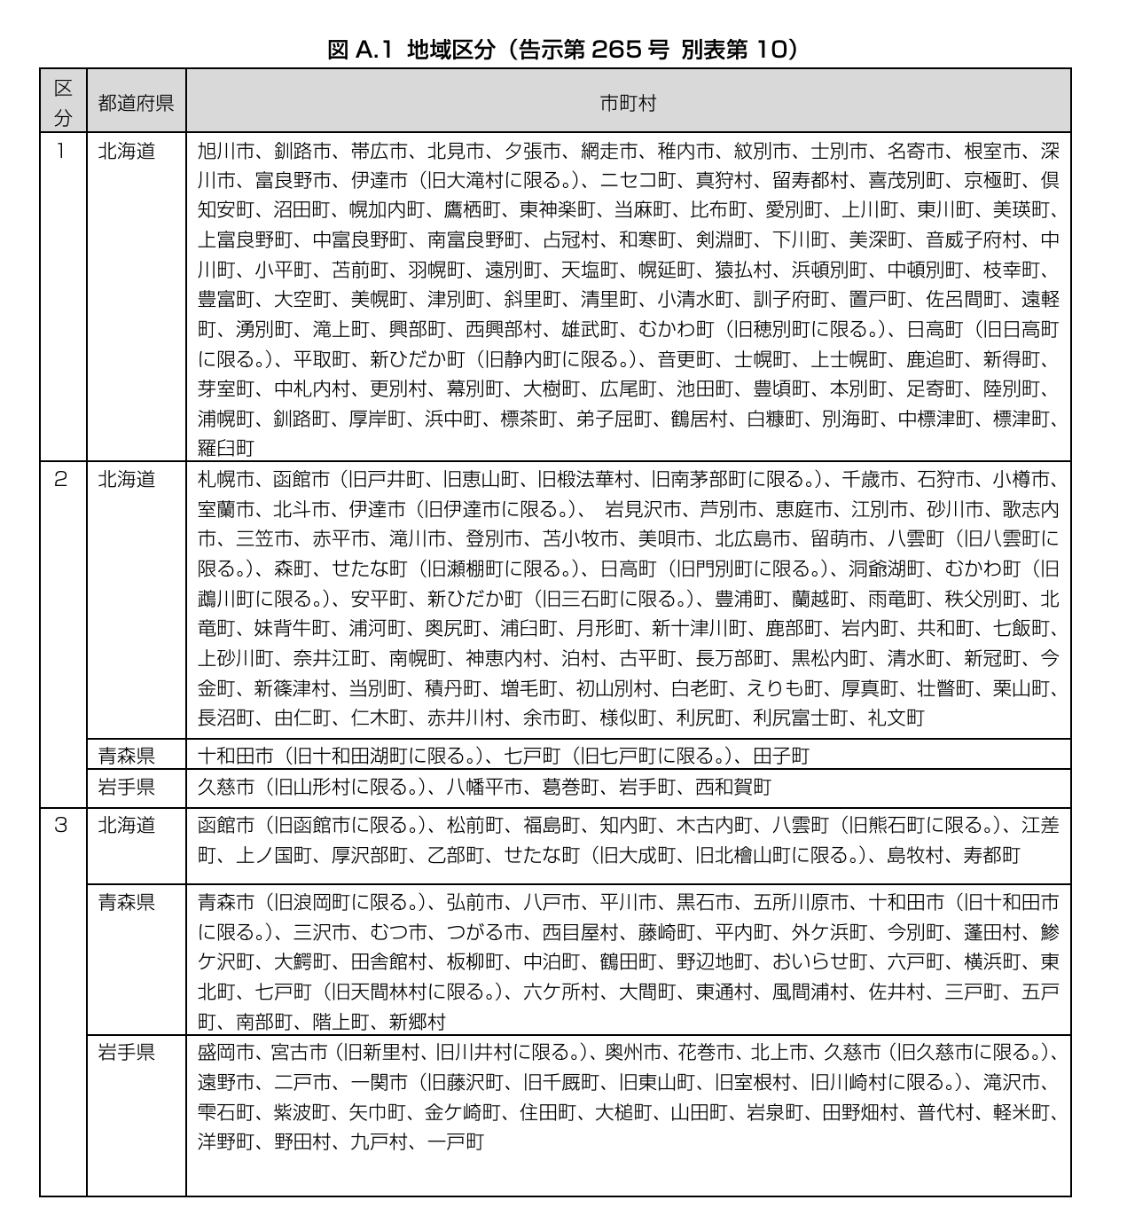
消費エネルギー計算 入力項目の解説
地域区分
国交省の告示から入力
お住まいの地域区分は、国交省の告示第265号 別表第10にて確認が可能です。
お住まいの地域がどの地域に属するものなのか、確認の上入力お願いします。
SUMAI no ECO CHECK
ⒸLIVING journal/家づくりの手帳 . All Rights Reserved

Slide 9

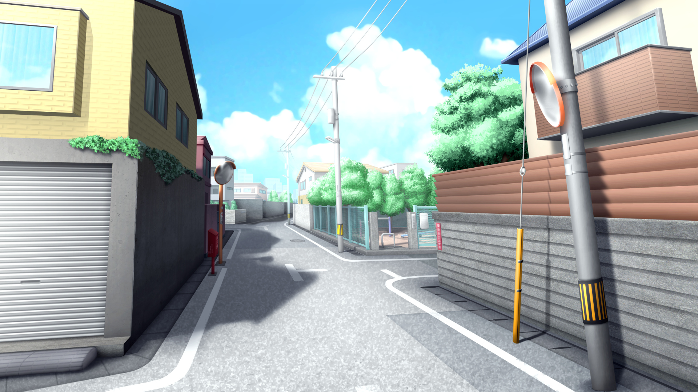
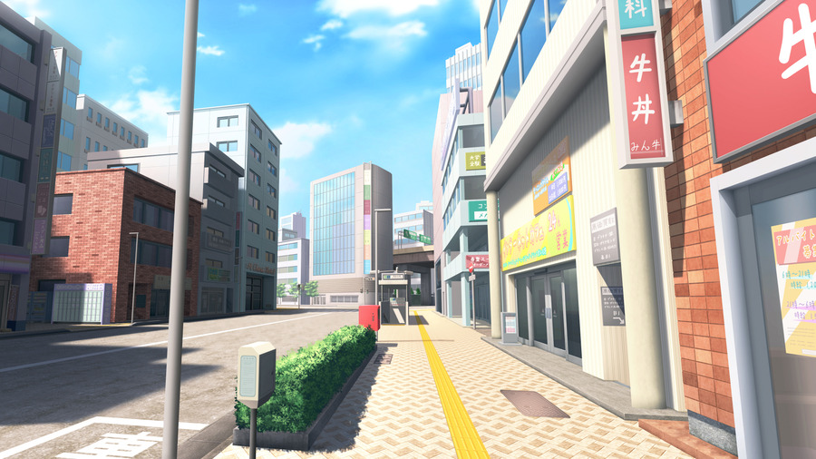
消費エネルギー計算 入力項目の解説
広闊地のイメージ
立地
建物の密集度から入力
https://min-chi.material.jp/
住宅地のイメージ
C値による漏気計算にあたり、お住まいの地域がどの程度風速の影響を受けそうかにより、風圧を決めるものです。
周りに建物があまりない地域であれば広闊値、住宅が立ち並んでいる地域であれば住宅地、駅前などの店舗が立ち並んでいる地域であれば市街地を選択してください。
https://min-chi.material.jp/
市街地のイメージ
SUMAI no ECO CHECK
https://min-chi.material.jp/
ⒸLIVING journal/家づくりの手帳 . All Rights Reserved

Slide 10
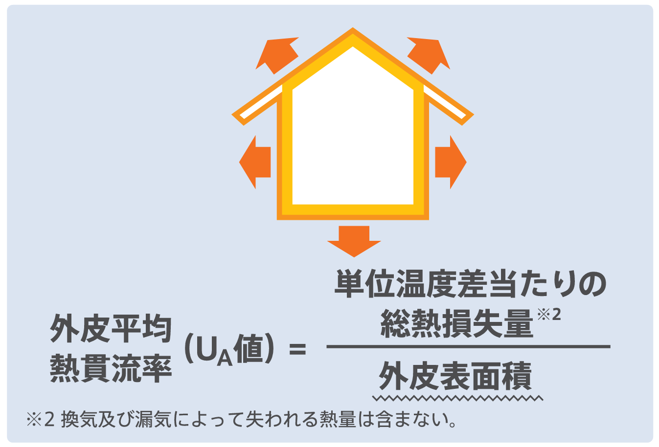
消費エネルギー計算 入力項目の解説
UA値の計算方法の解説
目標UA値
目標とするUA値を入力
UA値（外皮平均熱貫流率）は、外気温と室温の差１℃あたりの建物の総熱損失量を外皮表面積によって除した値で、住宅の断熱性能を図る値です。
目標とするUA値によって熱損失量が変わってくるので、ご自身の目指したいUA値を入力してください。
参考までに、地域区分、断熱等級区分ごとのUA値は右の表のとおりです。
出典：国道交通省HP
国が定める地域区分、断熱等級ごとのUA値
 |  | 地域区分
 |  | １ | 2 | 3 | 4 | 5 | 6 | 7 | 8
断熱等級 | 等級7 | 0.20 | 0.20 | 0.20 | 0.23 | 0.26 | 0.26 | 0.26 | ー
 | 等級6 | 0.28 | 0.28 | 0.28 | 0.34 | 0.46 | 0.46 | 0.46 | ー
 | 等級5 | 0.40 | 0.40 | 0.50 | 0.60 | 0.60 | 0.60 | 0.60 | ー
 | 等級4 | 0.46 | 0.46 | 0.56 | 0.75 | 0.87 | 0.87 | 0.87 | ー
 | 等級3 | 0.54 | 0.54 | 1.04 | 0.25 | 1.54 | 1.54 | 1.81 | ー
 | 等級2 | 0.72 | 0.72 | 1.21 | 1.47 | 1.67 | 1.67 | 2.35 | ー
 | 等級1 | ー | ー | ー | ー | ー | ー | ー | ー
SUMAI no ECO CHECK
ⒸLIVING journal/家づくりの手帳 . All Rights Reserved

Slide 11
消費エネルギー計算 入力項目の解説
目標C値
目標とするC値を入力
C値（相当隙間面積）は、住宅の隙間面積を住宅の延床面積によって除した値で、住宅の気密性能を図る値です。
目標とするC値によって熱損失量が変わってくるので、ご自身の目指したいC値を入力してください。
参考までに、C値ごとの隙間面積については、右図をご参照ください。
C値＝5.0
C値＝1.0
C値＝0.5
500㎠の隙間
100㎠の隙間
50㎠の隙間
100㎡の住宅の場合
100㎡の住宅の場合
100㎡の住宅の場合
建物の隙間面積÷床面積（単位：㎠/㎡）
SUMAI no ECO CHECK
ⒸLIVING journal/家づくりの手帳 . All Rights Reserved

Slide 12
消費エネルギー計算 入力項目の解説
住宅床面積・LDK床面積
間取りの床面積を入力
延床面積は、住宅のすべての階の床面積を合計した値になります。
ご自身の住宅の間取りの延床面積を入力してください。
延床面積
=
2階床面積
+
1階床面積
SUMAI no ECO CHECK
ⒸLIVING journal/家づくりの手帳 . All Rights Reserved

Slide 13
消費エネルギー計算 入力項目の解説
LDK吹抜け面積
LDK吹抜け面積を入力
住宅の換気計算にあたっての居室の容積算定や、LDK部分のエアコン消費電力計算の正確性を増すために考慮するものです。
LDKに吹き抜けがある場合は、吹抜け部分の面積を入力してください。
LDK吹抜け面積
SUMAI no ECO CHECK
ⒸLIVING journal/家づくりの手帳 . All Rights Reserved

Slide 14
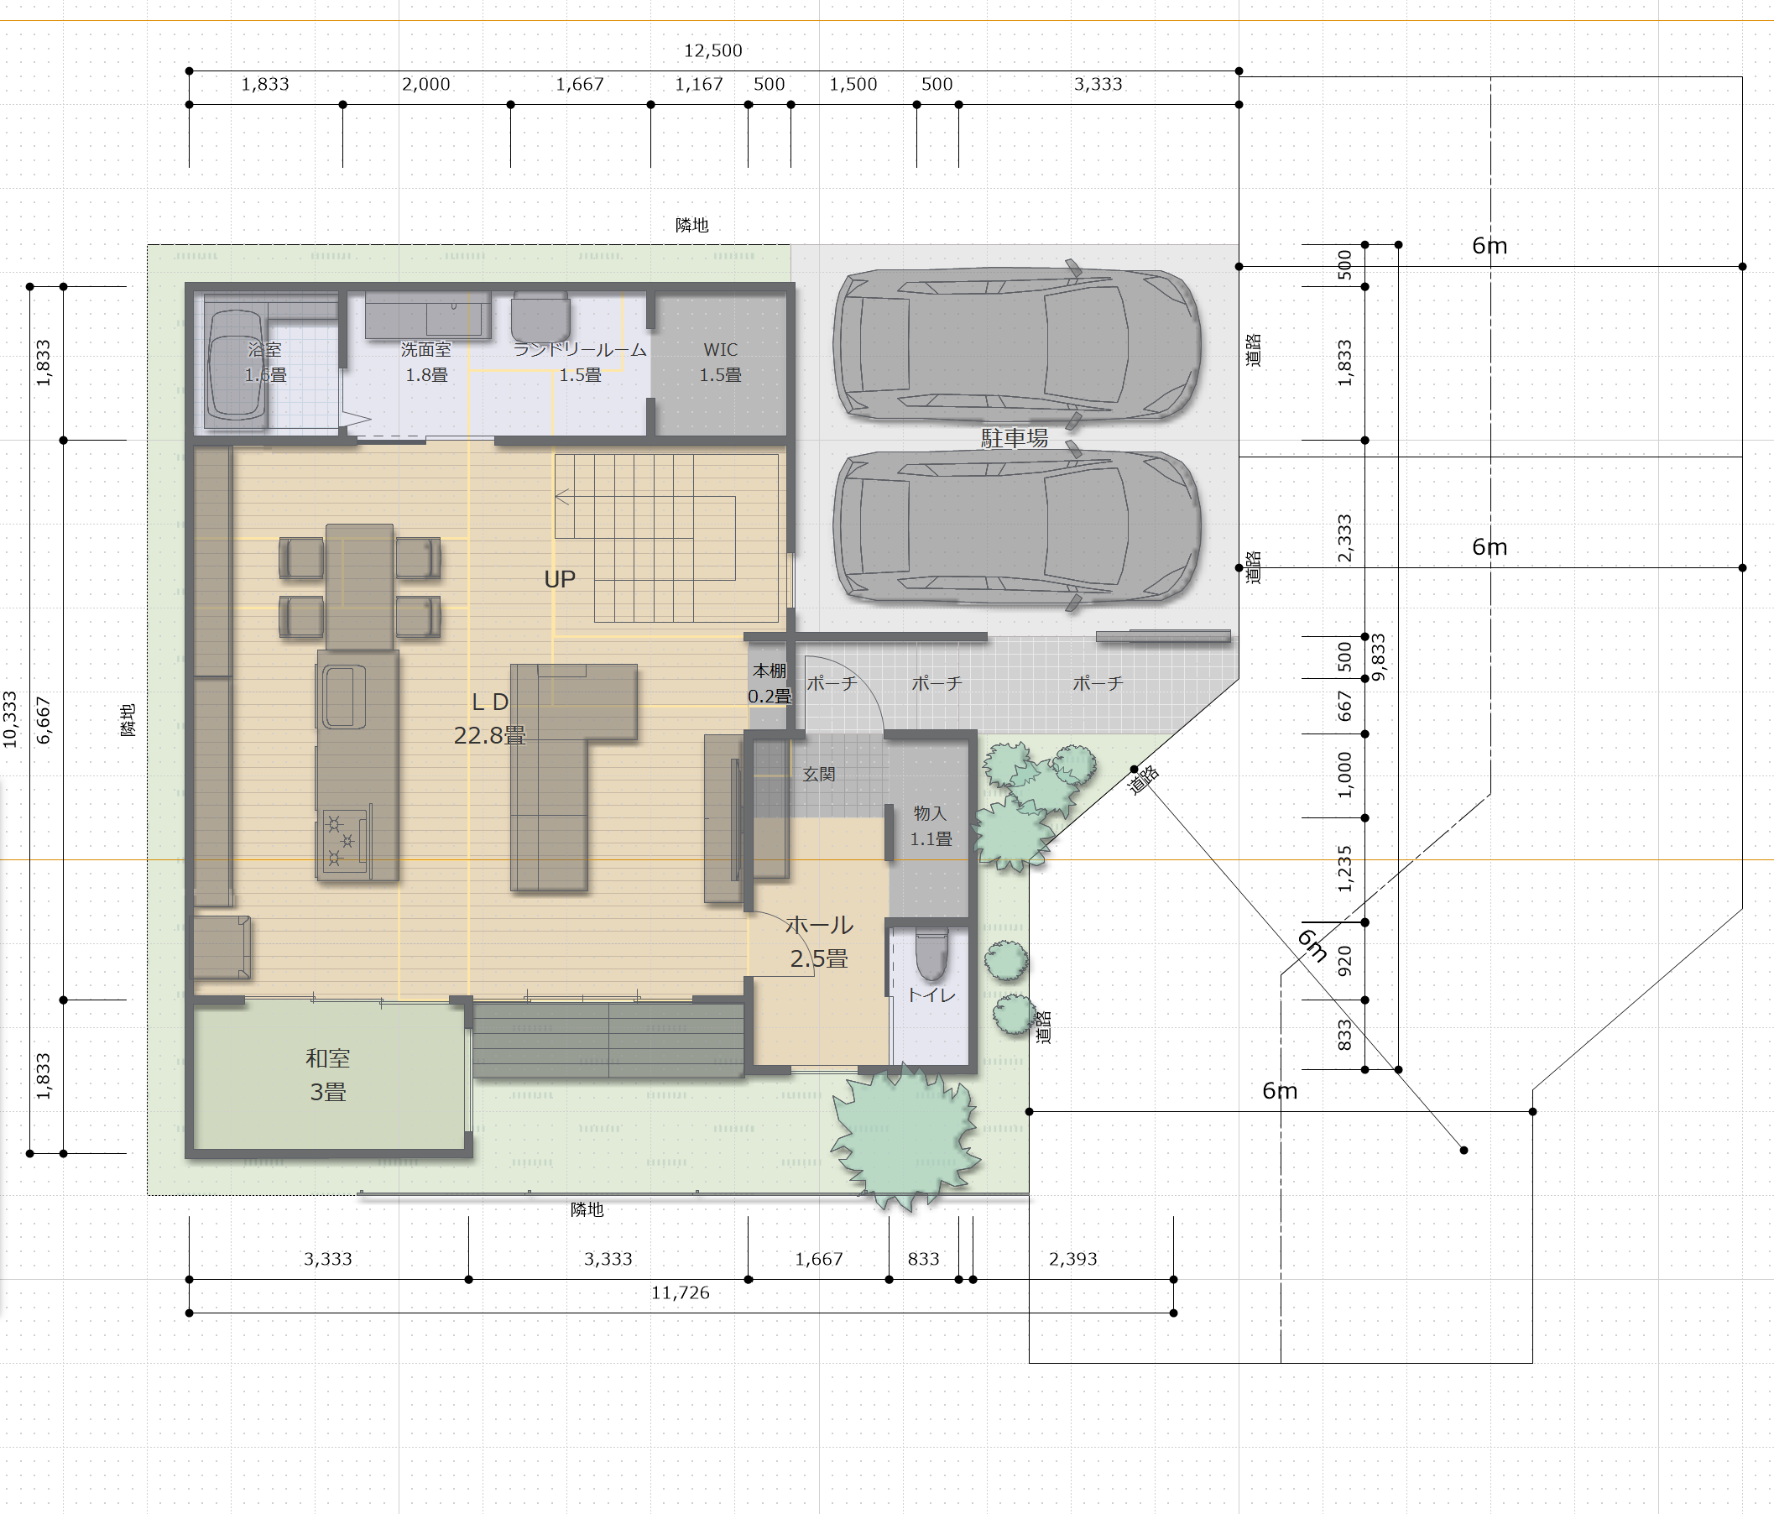
消費エネルギー計算 入力項目の解説
方位に対する家の傾き
真北
傾き※
※時計回りに傾いている場合はプラス値
反時計回りに傾いている場合はマイナス値
真北に対する傾きを入力
方位によって、各窓面からの日射取得や、外壁面の日射取得量が変わってきます。
そのため、真北方向から、住宅がどの程度傾いているのか、＋45°～－45°の範囲で入力してください。
N
SUMAI no ECO CHECK
ⒸLIVING journal/家づくりの手帳 . All Rights Reserved

Slide 15
消費エネルギー計算 入力項目の解説
外壁面温度の上昇
例：夏の熱移動
熱伝導
日射の影響を考慮
対流
断熱材
日射熱
相当外気温度
UA値による一般的な外皮の熱損失量の算出は、壁体内の熱伝導の合計と、外気温と室内空気温度の差を元に導き出されます。
他方で、外壁面の温度は日射の影響を受けて上昇し、対流の影響を受けて減少します。
「住まいのエコチェック」では、これらの影響を加味した相当外気温度と室内温度の差により外皮の熱損失を算出できるようになっています。
外壁面の温度上昇を考慮する場合は、「考慮」を選択してください。
外気温
この差からも熱損失量を算出できる
この差から熱損失量を算出するのが主流
室内空気温度
熱放射
熱対流
熱放射
熱対流
熱伝導
今後屋根面温度上昇も考慮できるように開発中ですので、導入が決まりましたら、
ブログ更新やXのポストにてご案内いたします。
熱放射
熱対流
SUMAI no ECO CHECK
ⒸLIVING journal/家づくりの手帳 . All Rights Reserved

Slide 16
消費エネルギー計算 入力項目の解説
外壁色
黒色
濃いグレー
薄いグレー
クリーム色
白色
方位毎の外壁色を選択
日射の影響を考慮する際、外壁面温度の上昇の程度は、外壁の色味によって変わってきますので、選択する外壁を白黒写真で撮影した際に、最も近い色味のものを選択してください。
SUMAI no ECO CHECK
ⒸLIVING journal/家づくりの手帳 . All Rights Reserved

Slide 17
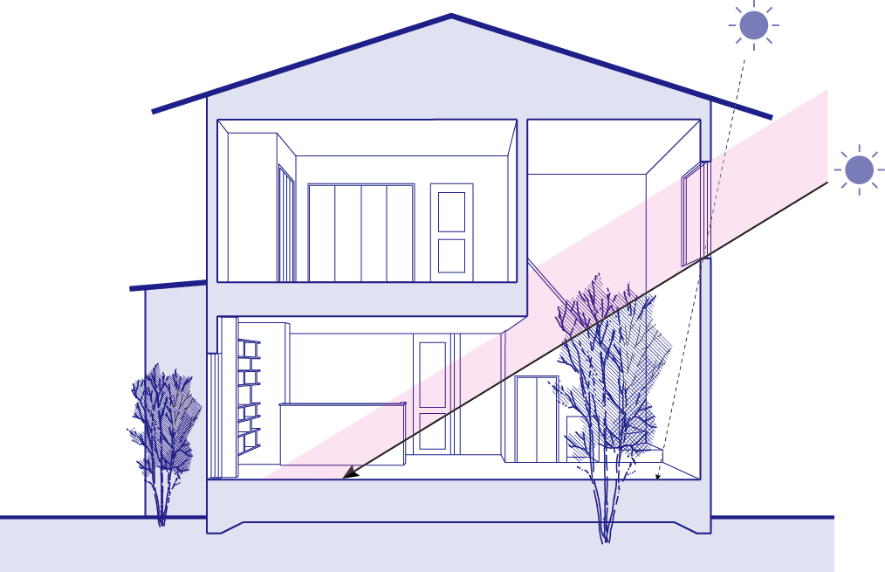
消費エネルギー計算 入力項目の解説
日射有効利用の窓を考慮
冬の日射取得が見込める窓を入力
夏の日射
吹抜け窓等、冬の日射を有効に見込める窓がある場合は、「有」としてください。
冬の日射
SUMAI no ECO CHECK
ⒸLIVING journal/家づくりの手帳 . All Rights Reserved

Slide 18
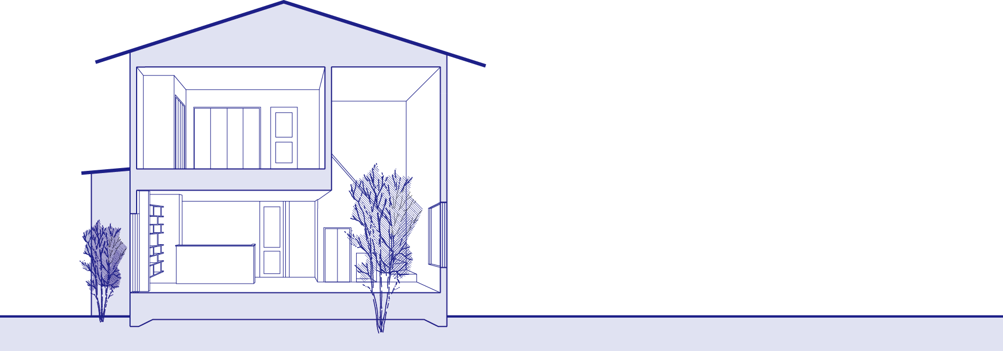
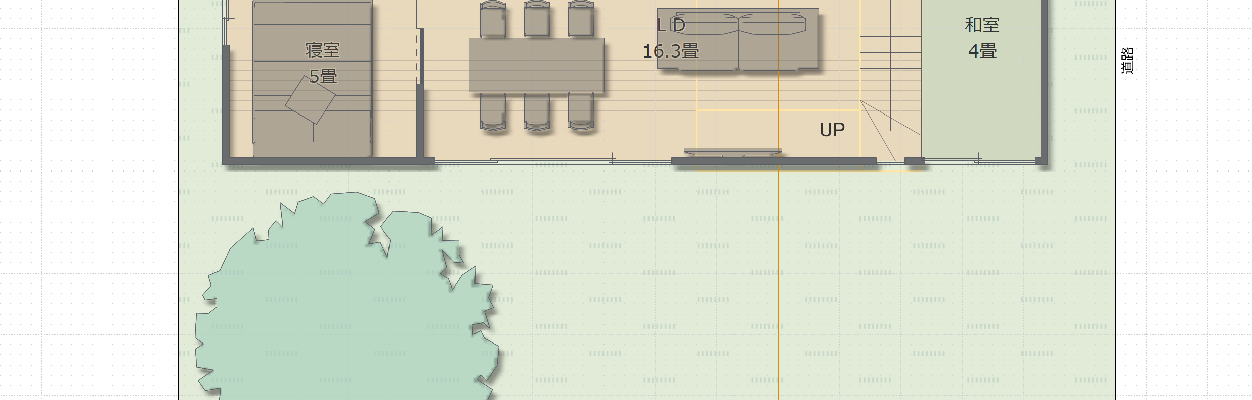
消費エネルギー計算 入力項目の解説
窓面積
日射取得が見込める程度に応じて入力
①南側窓の南面に障害物
②南側窓の東西方向に障害物
この時間帯は、日射が半分程度しか見込めない
15°
基本的には窓面積を入力しますが、1階部分の窓については、障害物によって日射が期待できないケースが多いです。
①や③のように、窓の正面方向に障害物がある場合の他に、②のように、南側窓で東西方向に障害物がある場合には、時間帯によっては日射が入らないため、その分を控除したり、北側窓の場合は採光がほとんど見込めない場合にその分を窓面積から控除してください。
また、普段カーテンを閉じ切っている窓については、あまり日射は期待できないため、控除してください。
南面
冬至7時の方角
冬至10時の方角
30°
高さ勾配15°
この部分（窓の半分程度）は日射が見込めない
時間帯別日射量割合
左上図参照
時 | 7 | 8 | 9 | 10 | 11 | 12 | 13 | 14 | 15 | 16
％ | 4 | 9 | 12 | 14 | 15 | 15 | 13 | 10 | 6 | 2
図のケースの場合、窓面積を半分にする。
図のケースの場合、7～10時の日射割合の半分
（(4+9+12+14)%/2）を控除する。
③東西窓の正面方向に障害物
②北側窓の前方に障害物
東西面
15°
ほとんど採光が見込めない
この部分（窓の半分程度）は日射が見込めない
SUMAI no ECO CHECK
図のケースの場合、窓面積を半分にする。
図のケースの場合、北側窓を考慮しない。
ⒸLIVING journal/家づくりの手帳 . All Rights Reserved

Slide 19
消費エネルギー計算 入力項目の解説
窓の日射取得率
窓の種類に応じた日射取得率を入力
金属塗膜
Low-e複層ガラス
（日射取得型）
窓の種類によって、日射取得率が変わります。製品が決まっている場合は、製品の日射熱取得率を入力してください。
もし製品が決まっていない場合は、以下の値を入力していただければと思います。
Low-e複層ガラス（日射取得型）:0.60
Low-e複層ガラス（日射取得型）:0.40
トリプルガラス：0.40
金属塗膜
Low-e複層ガラス
（日射遮蔽型）
SUMAI no ECO CHECK
ⒸLIVING journal/家づくりの手帳 . All Rights Reserved

Slide 20
消費エネルギー計算 入力項目の解説
日射遮蔽方法
日射遮蔽の方法を選択
軒や庇、アウターシェード、遮光商品による遮蔽など、複数の遮蔽方法がありますので、想定する遮蔽方法を選択してください。
軒や庇
遮光カーテン・
遮光ロールスクリーン
アウターシェード
SUMAI no ECO CHECK
ⒸLIVING journal/家づくりの手帳 . All Rights Reserved

Slide 21
消費エネルギー計算 入力項目の解説
日射遮蔽設置割合
日射遮蔽していない窓を考慮
日射遮蔽をしていない窓がある場合は、その分を考慮します。
右図を参考に入力してください。
設置
未設置※
窓幅の60％の設置率
※冬場の日中もカーテンを閉めるような窓の場合は、当該部分を
窓面積から控除し、設置割合を100％としてください。
SUMAI no ECO CHECK
ⒸLIVING journal/家づくりの手帳 . All Rights Reserved

Slide 22

消費エネルギー計算 入力項目の解説
居住人数
一緒に暮らす人数を入力
24時間換気においては、住宅容量を踏まえた簡易計算（1時間に居住容積の半分を換気）と、居住人数応じた換気計算の内、高い方の数値に合わせて換気計算を行います。
換気量の把握のため、居住人数を入力してください。
SUMAI no ECO CHECK
ⒸLIVING journal/家づくりの手帳 . All Rights Reserved

Slide 23
消費エネルギー計算 入力項目の解説
階高と天井高
居室容量を把握する
換気量計算のため、階高と天井高の入力をお願いします。
階高と天井高については右図の通りです。
決まっていない場合は、天井高2.4ｍ、階高2.9ｍと入力してください。
天井高
階高
SUMAI no ECO CHECK
ⒸLIVING journal/家づくりの手帳 . All Rights Reserved

Slide 24
消費エネルギー計算 入力項目の解説
全熱交換機
第１種換気システムの例
第１種換気システムを考慮
第１種換気システムを導入する場合は、熱交換機により吸排気を熱交換するため、
その影響を考慮します。
機種によってシステムは異なりますが、第１種換気システムを採用する場合は、ほとんどの場合に全熱交換機が導入されますので、第１種換気システムを採用される場合は、「有」を選択してください。
床下排気口から排気
吸気フィルター
床下排気口から排気
床下排気口から排気
ガラリから送風
ガラリから送風
チャンバー
全熱交換機
SUMAI no ECO CHECK
ⒸLIVING journal/家づくりの手帳 . All Rights Reserved

Slide 25

消費エネルギー計算 入力項目の解説
全熱交換機交換効率・消費電力
第１種換気システム 消費電力
第１種換気システムを導入する場合に第１種換気システムの消費電力を考慮します。
第３種換気システムの場合は、ほとんど浴室換気となるため消費電力の幅が少なく、20W/hとして試算するように設定されておりますが、第1種換気システムの場合は、機種によって消費電力の幅が大きいですので、第１種換気システムの消費電力を入力してください。
分からない場合は、「40」を入力してください。
SUMAI no ECO CHECK
ⒸLIVING journal/家づくりの手帳 . All Rights Reserved

Slide 26
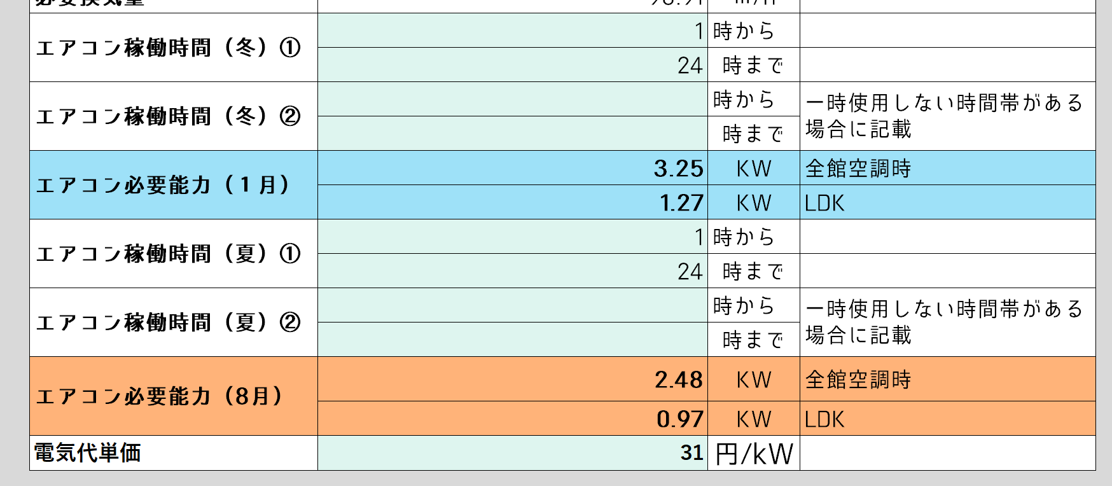
消費エネルギー計算 入力項目の解説
エアコン稼働時間
エアコンを稼働する時間帯を入力
夏と冬それぞれで、エアコン稼働時間を入力します。
1～24時の間で、1～24時、8～20時等、間にエアコン稼働をしない時間がない場合は①の欄にのみ入力してください。
1～24時の間で、6～9時と15時～24時等、日中に一時使用しない時間がある場合は、
①と②にそれぞれの時間（上のケースの場合は①に6～9時、②に15～24時を入力）を入力してください。
SUMAI no ECO CHECK
ⒸLIVING journal/家づくりの手帳 . All Rights Reserved

Slide 27
消費エネルギー計算 入力項目の解説
電気代単価
支払っている電気代の単価を入力
現在支払っている平均電気代単価を入力してください。
なお、どの電力会社も従量課金制を採用しているケースがほとんどでありますので、平均電気代単価が算出困難な場合は、31円として算出してください（想定したい電気代単価があれば、自由に設定いただいて大丈夫です）。
基本料金
＋
第三段階
第二段階
第一段階
平均値を入力
電気代単価の将来上昇補正については、今後導入を検討していきます。
SUMAI no ECO CHECK
ⒸLIVING journal/家づくりの手帳 . All Rights Reserved

Slide 28
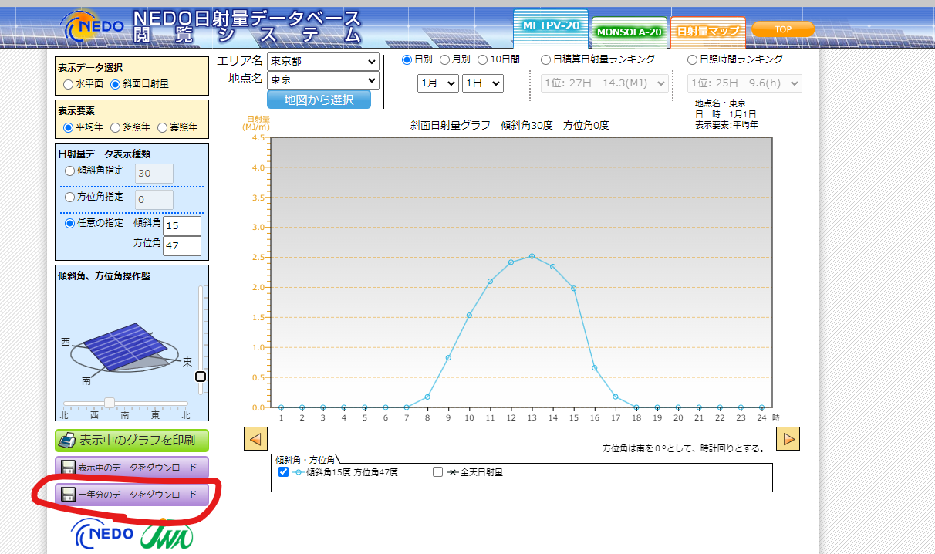
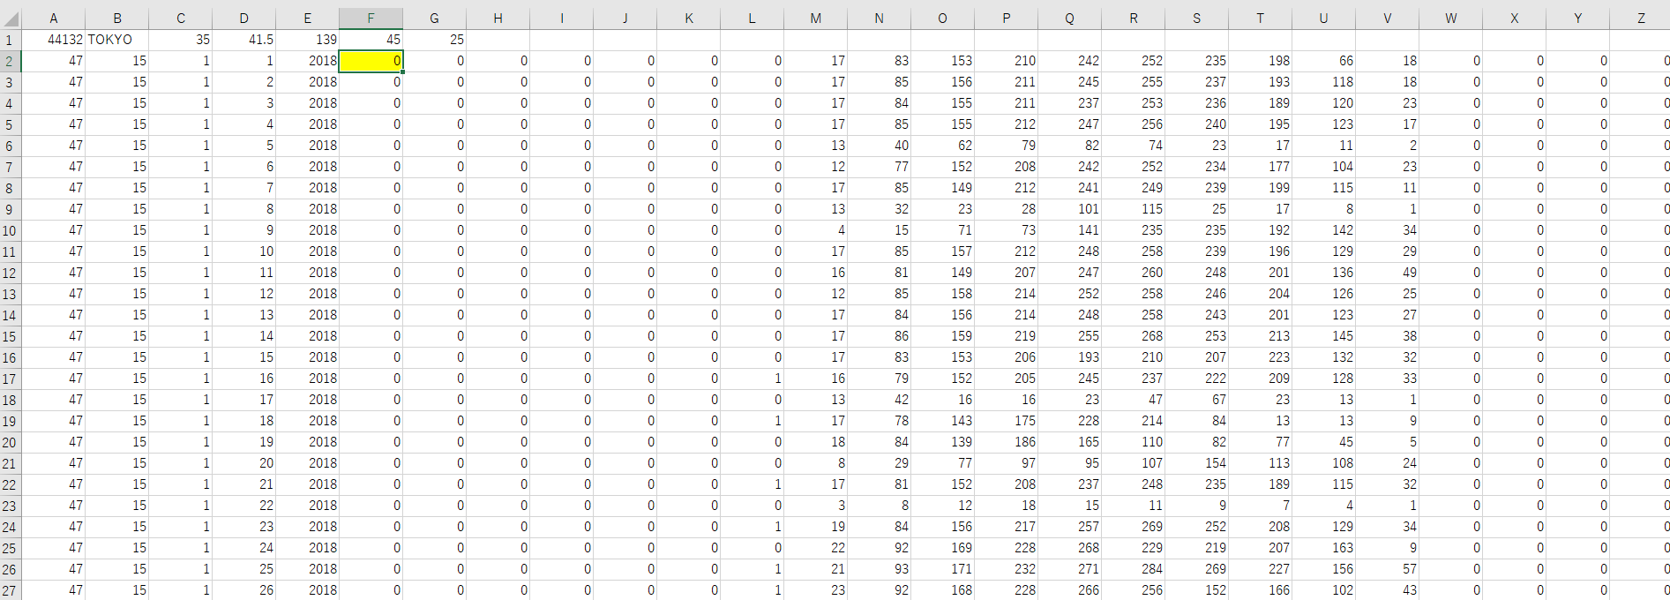
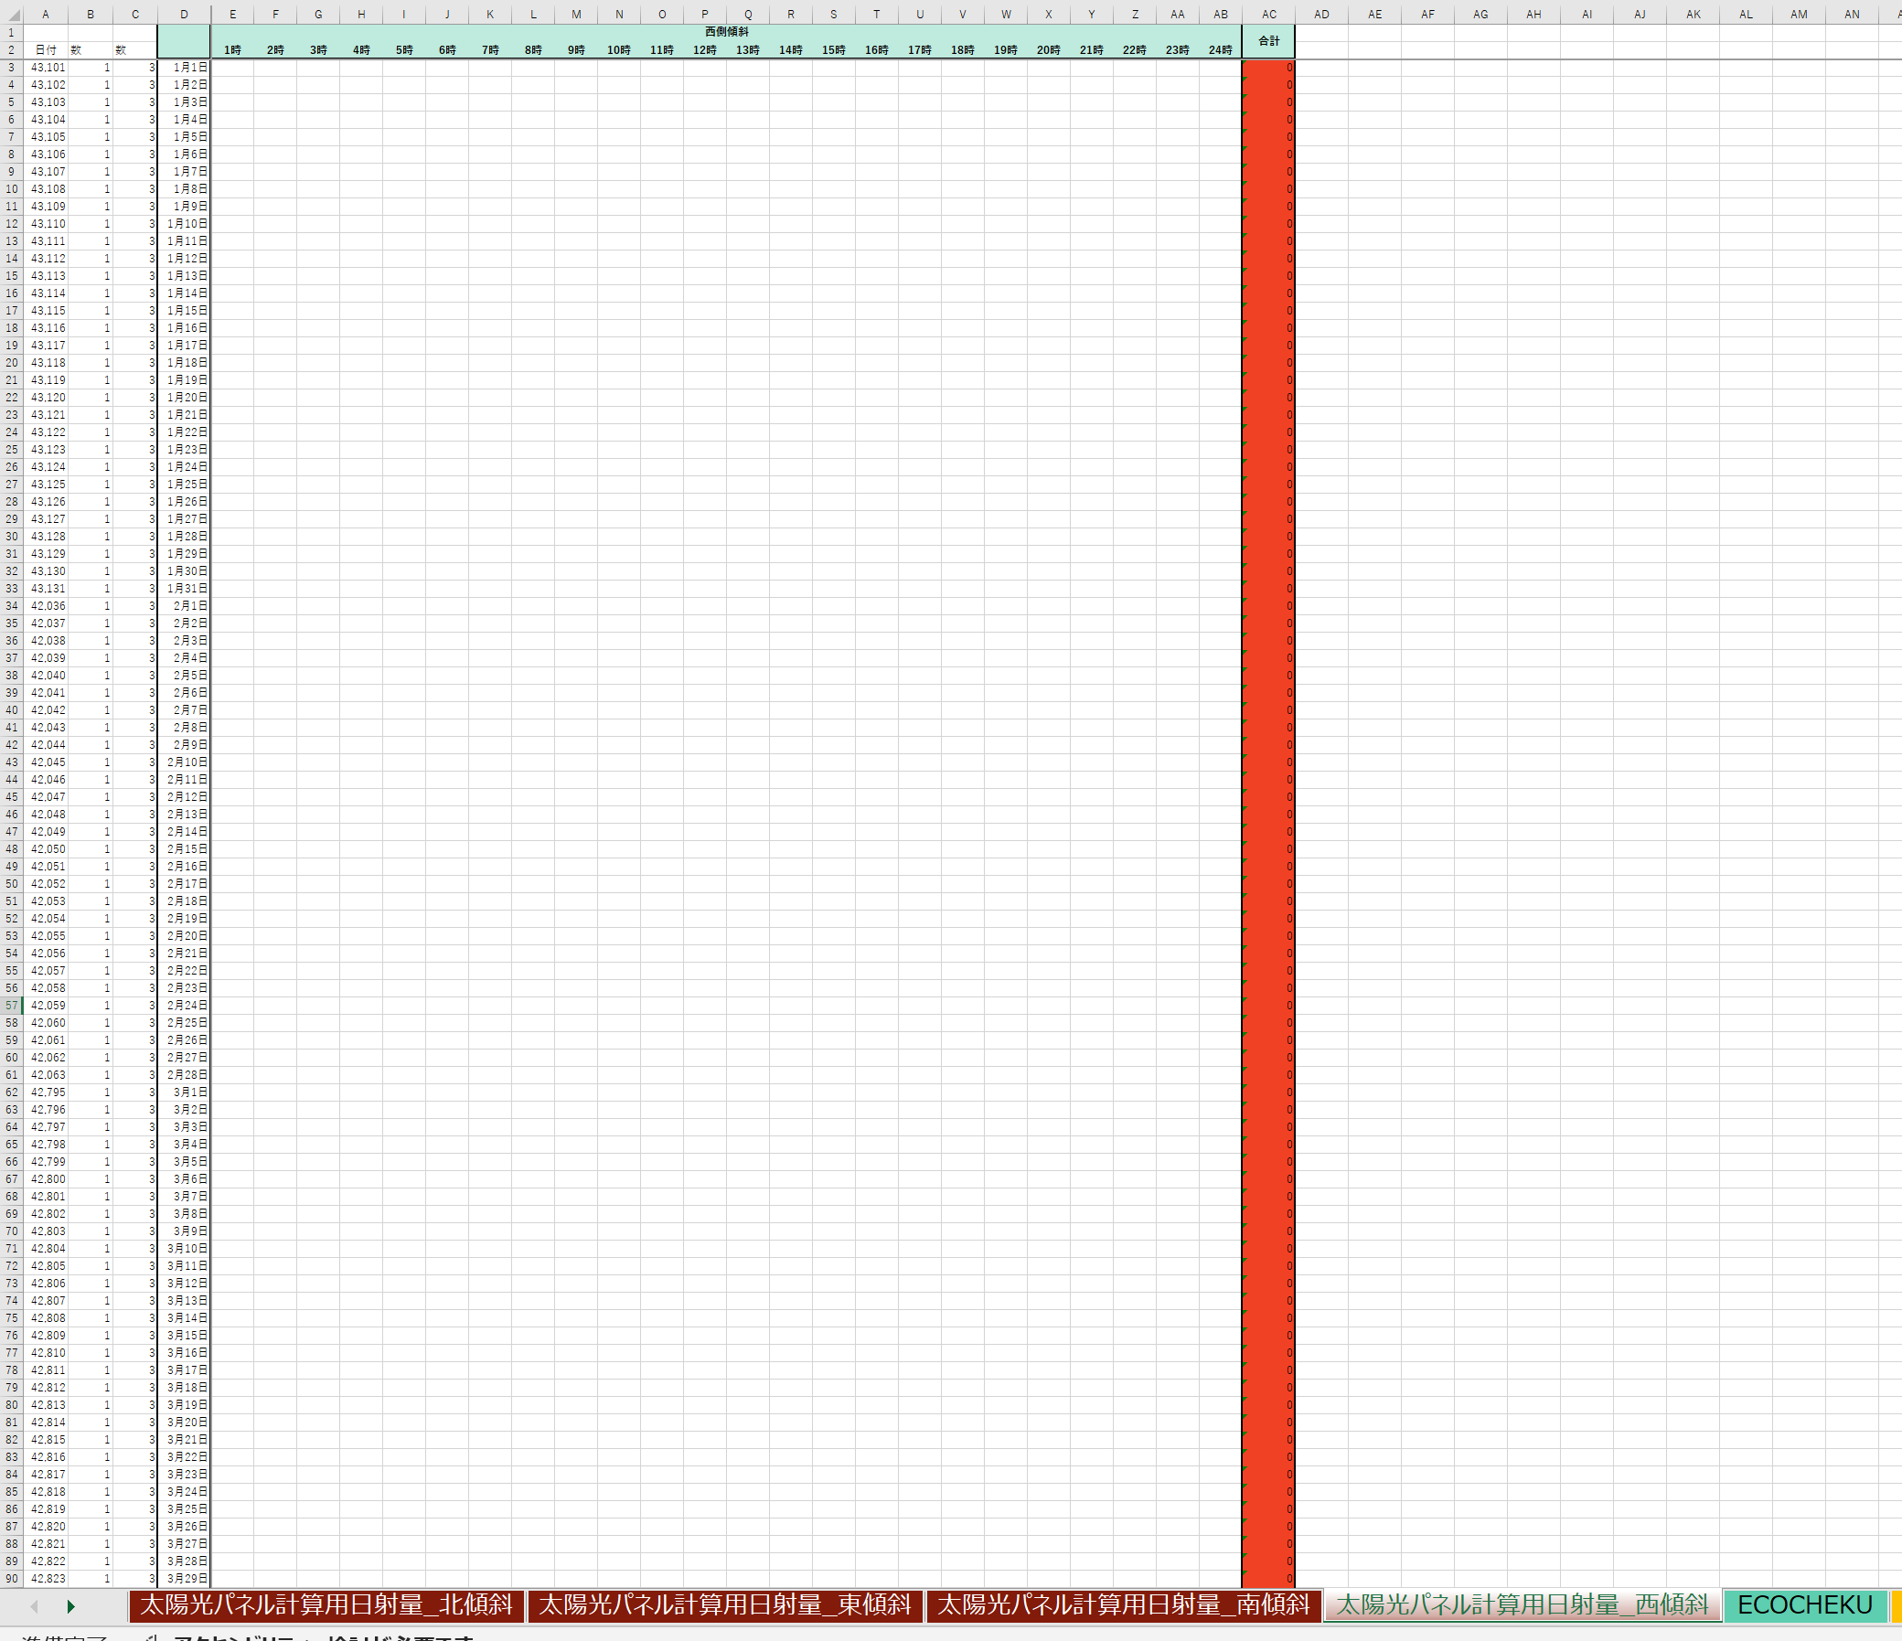
太陽光発電量計算 入力項目の解説
日射データの貼り付け
NEDOから出力
NEDO日射量データベースよりお住まいの地域を選択し、傾斜日射量、平均年、任意の指定として、お住まいのお宅の屋根面の傾斜角と方位を設定。
その後、１年分のデータをダウンロードからダウンロードください。
ダウンロードしたデータから、F２セル（年号のすぐ左のセル。※出力データによって列番号がずれる場合があります。）～AC366セルまでをコピーいただき、該当する方位のタブのE３セル～AB367セルまで貼り付けてください。
↓NEDO日射量データベース
https://appww2.infoc.nedo.go.jp/appww/metpv_map.html
該当部分を
コピーし
ペースト
SUMAI no ECO CHECK
ⒸLIVING journal/家づくりの手帳 . All Rights Reserved

Slide 29
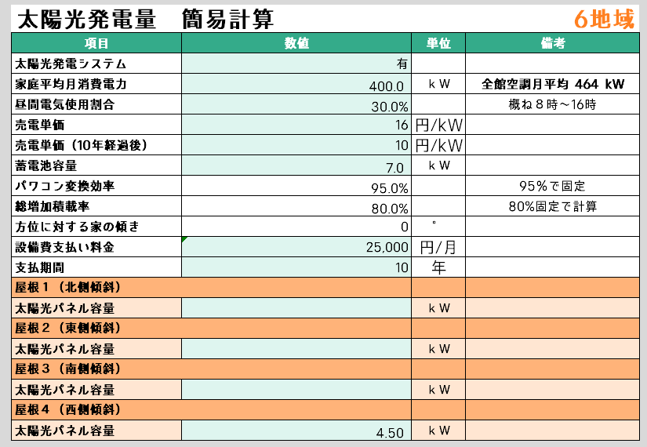
太陽光発電量計算 入力項目の解説
家庭平均月消費電力
省エネルギー計算からの電気使用量予測値
想定電気使用量を入力
想定電気使用量を入力してください。
わからない場合は、備考欄に省エネルギー計算からの電気使用量予測値（全館空調時に、空調電気使用量が年間電気代の30％を占めると想定して試算した値）が自動算出されているので、そちらを採用してください（※）。
※個別空調の場合に各部屋でエアコンを稼働する場合は電気使用量が高くなる傾向にあり、個別空調で時間帯ごとに過ごす部屋１部屋だけでエアコンを稼働する場合は安くなる傾向にあります。また、電力消費の大きい設備（電気式床暖房、幹太君、エコキュート、浴室乾燥による乾燥等）を導入し使用する場合は、電力消費量が大きくなりますのでその点も考慮して入力してください。
省エネルギー計算からの電気使用量予測値と太陽光発電量を連動させて試算できる仕組みの開発を検討していますので、導入が決まりましたらブログ更新やXのポストにてご案内いたします。
SUMAI no ECO CHECK
ⒸLIVING journal/家づくりの手帳 . All Rights Reserved

Slide 30
太陽光発電量計算 入力項目の解説
昼間電気使用割合
昼間電気使用割合
昼間に使用する電気量の割合を入力してください。
■概ねの目安
・共働き世帯：15～20％
・専業主婦世帯・リモートワーク世帯：30～40％
SUMAI no ECO CHECK
ⒸLIVING journal/家づくりの手帳 . All Rights Reserved

Slide 31
太陽光発電量計算 入力項目の解説
売電単価
現在の単価と想定単価を入力
売電単価を入力します。
なお、10kW未満の太陽光パネルの場合は、以下の通りとなります。
2024年度：売電単価16円、10年間
2025年度：売電単価15円、10年間
10年経過後は10年経過時点の売電価格になりますので、想定値を入力してください。
（大体8～10円程度として想定されるケースが多いです。）
SUMAI no ECO CHECK
ⒸLIVING journal/家づくりの手帳 . All Rights Reserved

Slide 32
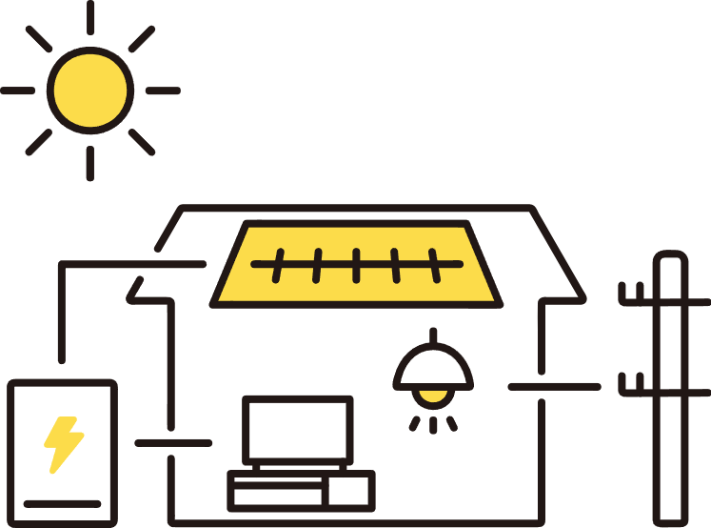
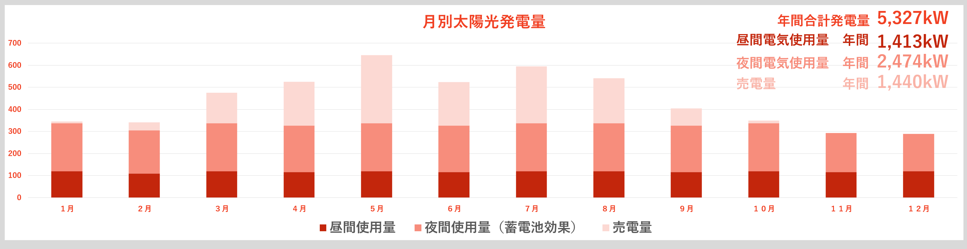
太陽光発電量計算 入力項目の解説
蓄電池容量
蓄電池容量
蓄電池は、太陽光パネルで発電した電気を蓄えることができる設備です。
蓄電池容量は、太陽光パネル発電量と１か月あたりの使用電力量、昼間使用電力量から想定いたします。
蓄電池容量を含む全ての項目に入力すると、以下の通り太陽光パネル発電量の内の蓄電池効果が出てきます。ほとんどの期間で昼間電気使用量＋夜間電気使用量＜1か月あたり発電容量であれば、バランスが取れていますので、蓄電池容量を選ぶ目安にご活用ください。
太陽光パネルで発電した電気を蓄えることができる設備
SUMAI no ECO CHECK
ⒸLIVING journal/家づくりの手帳 . All Rights Reserved

Slide 33
太陽光発電量計算 入力項目の解説
設備費支払い料金・期間
導入費用と支払い期間を入力
太陽光発電設備の導入金額と支払い期間を入力してください。
なお、基本的なケースでは、太陽光発電パネルだけの導入の場合は10～15年で元が取れるケースが多いです。
他方、電気代単価が上がらない前提で考えると、蓄電池導入費用を回収するには、20年以上の年月を有することが多いです。
蓄電池は、将来的な電気代高騰への備えと、災害時の予備電力としての効果をメリットとして考えて、導入費用と天秤にかけて選択する形がよろしいかと思います。
SUMAI no ECO CHECK
ⒸLIVING journal/家づくりの手帳 . All Rights Reserved

Slide 34
太陽光発電量計算 入力項目の解説
太陽光パネル容量
太陽光パネル発電量を入力
太陽光パネルの発電量を入力してください。
なお、参考までに、100㎡ほどの2階建ての場合は4～5kW、100㎡ほどの平屋建ての場合は8kWほどの太陽光パネルが搭載できるケースが多いです。
SUMAI no ECO CHECK
ⒸLIVING journal/家づくりの手帳 . All Rights Reserved

Slide 35
参考文献等
参考文献等
参考論文
・住宅における換気量の簡易予測法、趙雲・荏原 幸久・吉野博、日本建築学会計画系論文集、第512号、1998年10月
・鉛直面８方位における日射及び太陽光パネル発電データの解析
建築物ZEB化のための北陸の外壁面太陽光発電に関する研究、垂水弘夫・山口翔太、日本建築学会技術報告集、第４２号、2013年6月
・実測に基づくルームエアコンディショナのCOP算出方法
ルームエアコンディショナの冷暖房COPおよびエネルギー消費量に関する研究 その２、日本建築学会環境系論文集、第654号、2010年８月
参考文献
・建築設計資料集成１ 環境 1978年 編集：日本建築学会
参考データ
・気象庁HP 2023年の各地域の気象データ
・NEDO 日射量データベース閲覧システム 各地域の平均年日射データ
SUMAI no ECO CHECK
ⒸLIVING journal/家づくりの手帳 . All Rights Reserved

